Slide 1
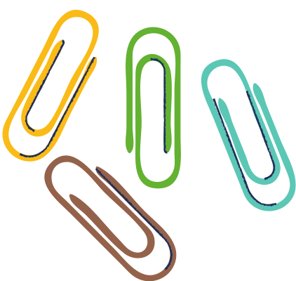
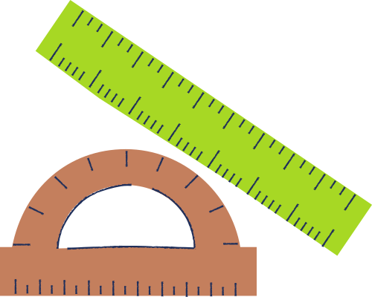

CHÀO MỪNG CẢ LỚP
ĐẾN VỚI BUỔI HỌC HÔM NAY!

Slide 2

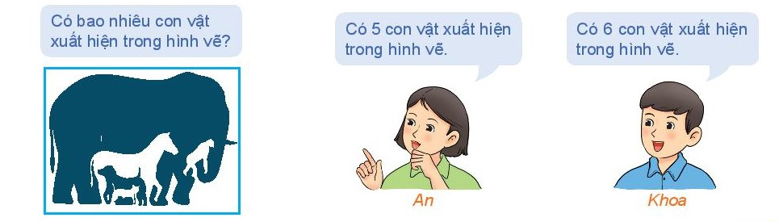


KHỞI ĐỘNG
Em hãy chỉ ra các câu trên, câu nào là câu có tính đúng sai, câu nào không xác định được tính đúng sai?

Slide 3
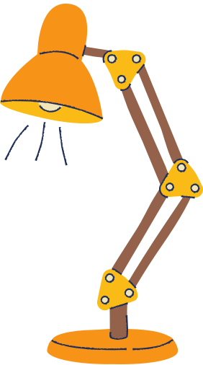
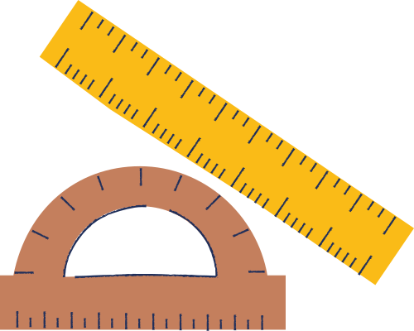
CHƯƠNG I: MỆNH ĐỀ VÀ TẬP HỢP
BÀI 1: MỆNH ĐỀ
Tiết 1: MỆNH ĐỀ, MỆNH ĐỀ CHỨA BIẾN. MỆNH ĐỀ PHỦ ĐỊNH

Slide 4
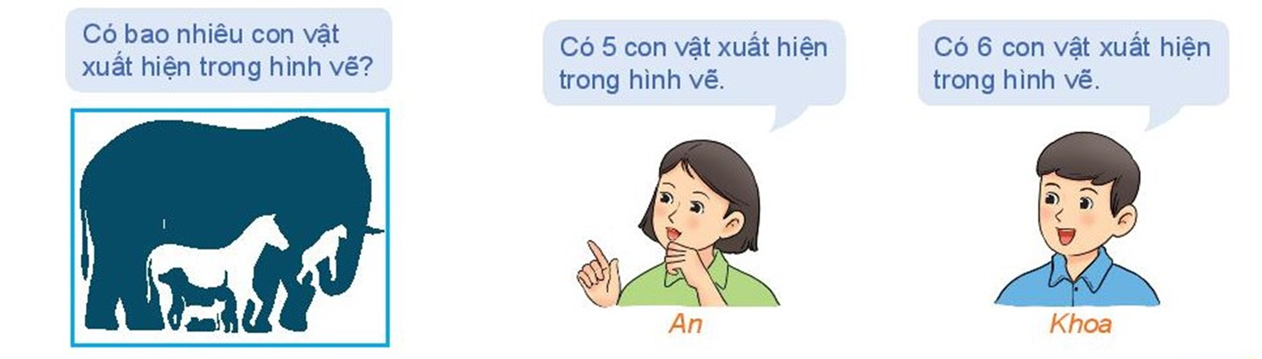

1. Mệnh đề, mệnh đề chứa biến
a. Mệnh đề
HĐ1
Trong các câu ở tình huống mở đầu:
Câu nào đúng?
Câu nào sai?
Câu nào không xác định được tính đúng sai?

Slide 5
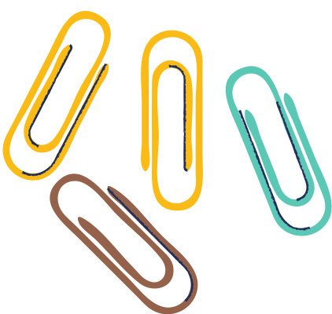

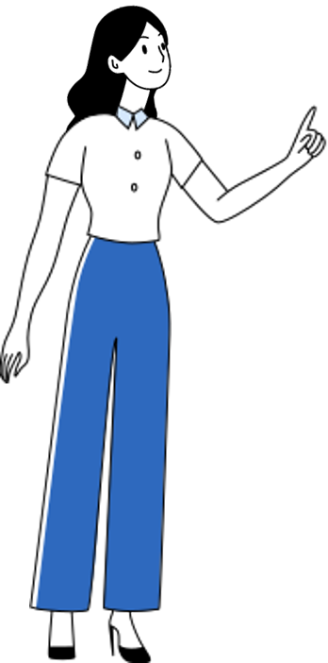

a) Câu đúng: “Có 6 con vật xuất hiện trong hình vẽ”.
b) Câu sai: “Có 5 con vật xuất hiện trong hình vẽ”.
c) Câu không xác định tính đúng sai: “Có bao nhiêu con vật xuất hiện trong hình vẽ?”.

Slide 6





Những câu không xác định được tính đúng sai không phải là mệnh đề.
Mỗi mệnh đề phải hoặc đúng hoặc sai.
Mỗi mệnh đề không thể vừa đúng vừa sai.
KẾT LUẬN
Chú ý
Người ta thường sử dụng các chữ cái P, Q, R, ... để biểu thị các mệnh đề.

Slide 7


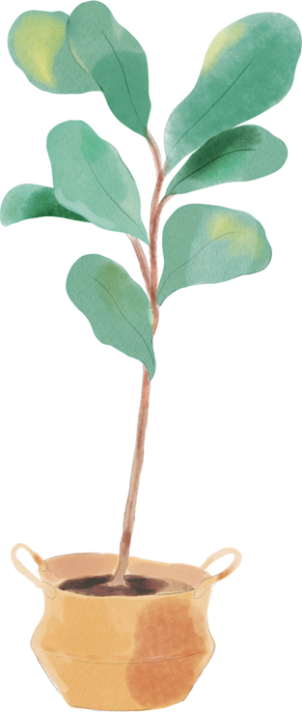


Trong các câu sau, câu nào là mệnh đề? Câu nào không là mệnh đề?
Ví dụ 1
Phương trình 3x² - 5x + 2 = 0 có nghiệm nguyên;
5 < 7 - 3
Có bao nhiêu dấu hiệu nhận biết hai tam giác đồng dạng?
Đấy là cách xử lí khôn ngoan!
Giải
Vì phương trình 3x² - 5x + 2 có nghiệm nguyên x = 1 nên câu a đúng. Câu b là sai. Do đó, câu a và câu b là những mệnh đề.

Slide 8
Trong các câu sau, câu nào là mệnh đề? Câu nào không là mệnh đề?
Ví dụ 1
Phương trình 3x² - 5x + 2 = 0 có nghiệm nguyên;
5 < 7 - 3
Có bao nhiêu dấu hiệu nhận biết hai tam giác đồng dạng?
Đấy là cách xử lí khôn ngoan!
Giải
Câu c là câu hỏi; câu d là câu cảm thán, nêu lên ý kiến của người nói. Do đó, không xác định được tính đúng sai. Vậy các câu c và d không phải là mệnh đề.

Slide 9
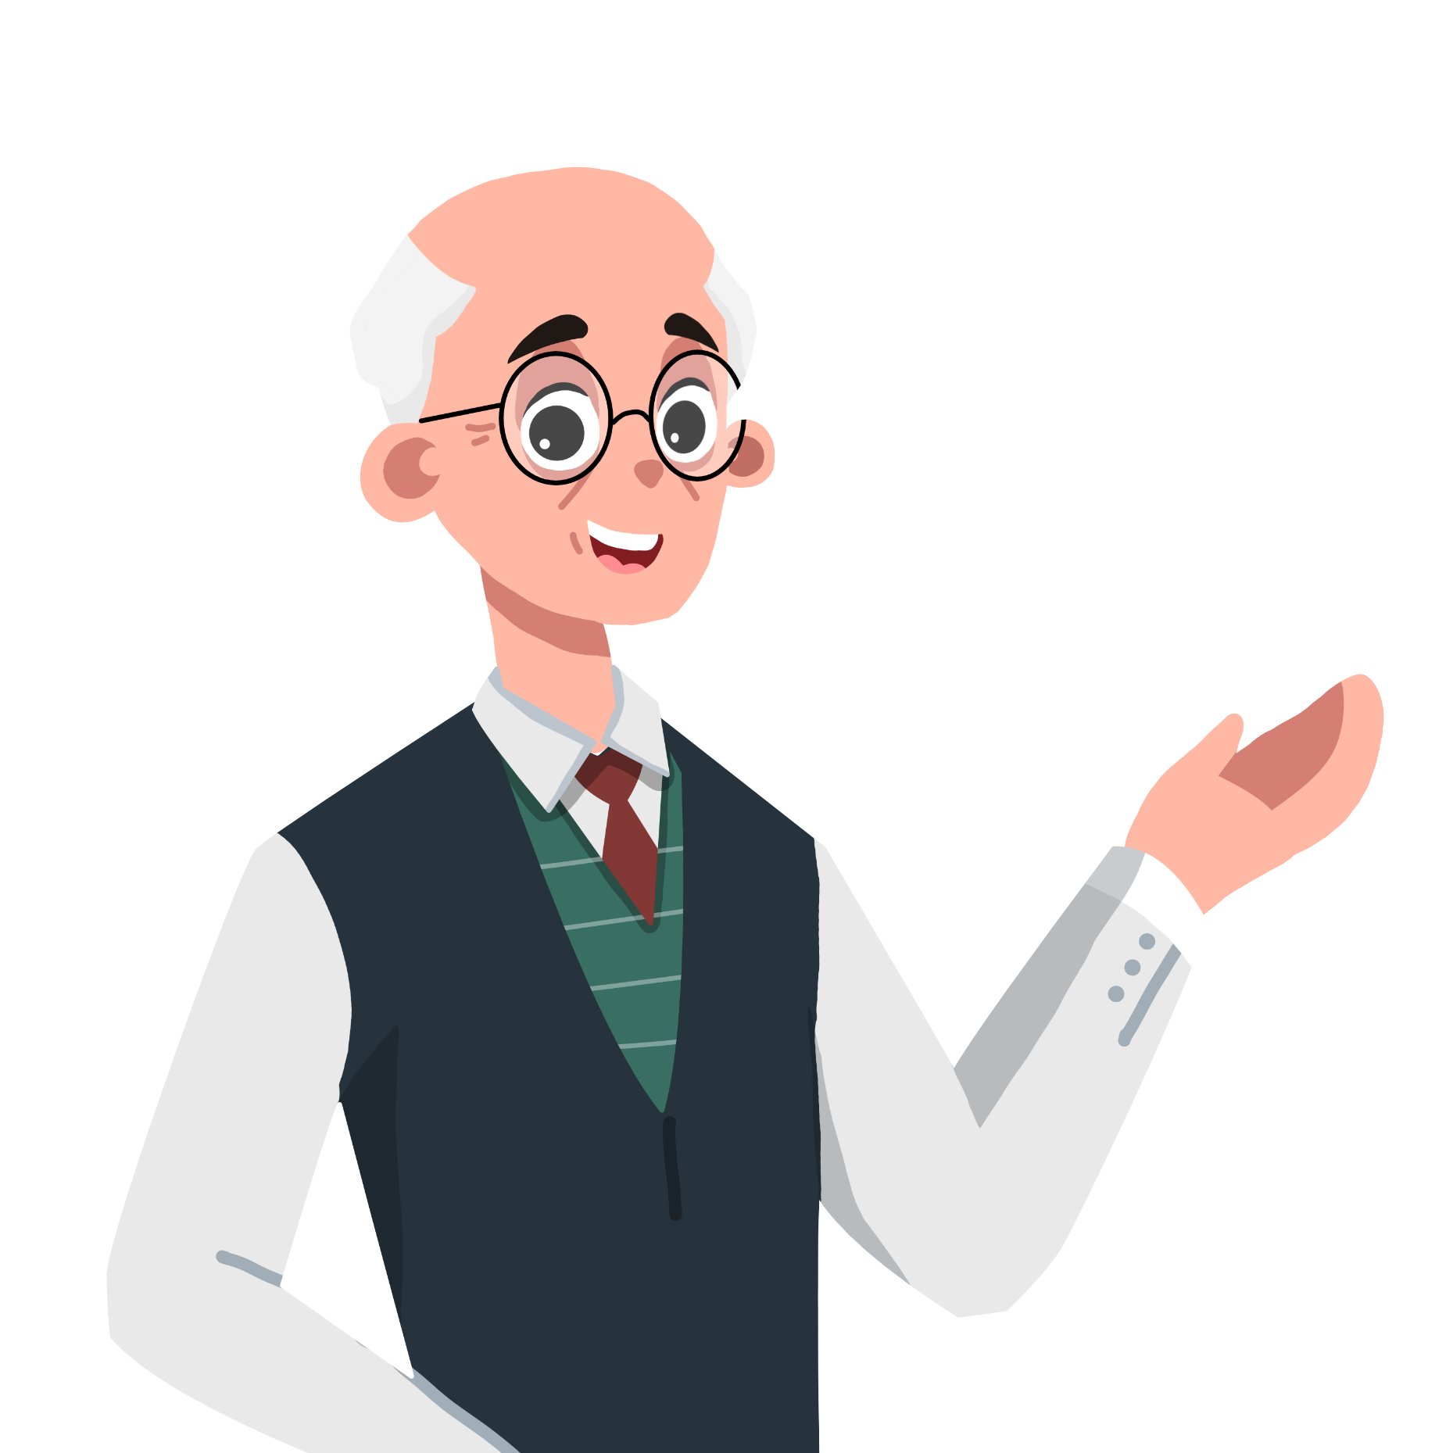
Những câu nghi vấn, câu cảm thán, câu cầu khiến không phải là mệnh đề.
Những mệnh đề liên quan đến toán học được gọi là mệnh đề toán học.
Ví dụ: Phương trình x² + 2x + 1 = 0 có nghiệm nguyên.

Slide 10



Hoạt động nhóm đôi, hoàn thành Luyện tập 1
Luyện tập 1
Thay dấu “?” bằng dấu “√” vào ô thích hợp trong bảng sau:
Câu | Không là mệnh đề | Mệnh đề đúng | Mệnh đề sai
13 là số nguyên tố. | ? | ? | ?
Tông độ dài của hai cạnh bất kì của một tam giác nhỏ hơn độ dài cạnh còn lại. | ? | ? | ?
Bạn đã làm bài tập chưa? | ? | ? | ?
Thời tiết hôm nay thật đẹp! | ? | ? | ?

Slide 11


b. Mệnh đề chứa biến
Xét câu “n chia hết cho 2” (với n là số tự nhiên).
Ta chưa khẳng định được tính đúng sai, tuy nhiên với mỗi giá trị của n thuộc tập số tự nhiên ta lại thu được một mệnh đề đúng hoặc sai. Chẳng hạn:
Với n = 5 ta được mệnh đề “5 chia hết cho 2”.
Mệnh đề sai
Với n = 10 ta được mệnh đề “10 chia hết cho 2”.
Mệnh đề đúng
“n chia hết cho 2” là một mệnh đề chứa biến.

Slide 12

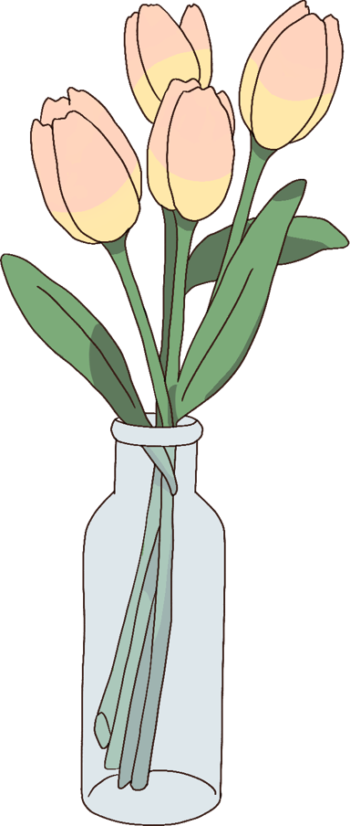

Mệnh đề chứa biến là một câu chứa biến, với mỗi giá trị của biến thuộc một tập nào đó, ta được một mệnh đề.
Ví dụ
P: “2 + n = 5”
Q: “x > 3”
M: “x + y < 2”

Slide 13

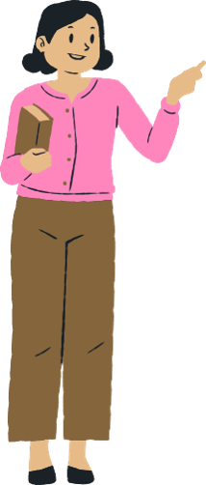
Xét câu “x > 5”. Hãy tìm hai giá trị thực của x để từ câu đã cho, ta nhận được một mệnh đề đúng và một mệnh đề sai.
Gợi ý
Với x = 8, "8 > 5" là mệnh đề đúng.
Với x = 3, "3 > 5" là mệnh đề sai.

Slide 14
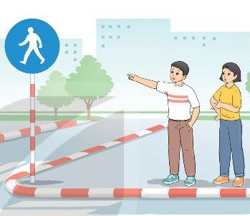

2. Mệnh đề phủ định
HĐ2
Quan sát biển báo trong hình bên.
Khoa nói: “Đây là biển báo đường dành cho người đi bộ”.
An không đồng ý với ý kiến của Khoa. Hãy phát biểu ý kiến của Khoa dưới dạng một mệnh đề.
Đây không phải là biển báo đường dành cho người đi bộ

Slide 15
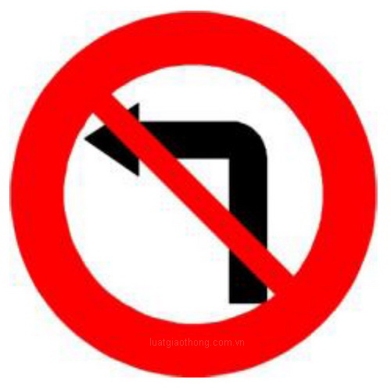
Em hãy nêu ý nghĩa của biển báo.
Đây là biển báo cấm rẽ trái.
Hãy phủ định ý kiến “Đây là biển báo cấm rẽ trái”.
Đây không phải là biển báo cấm rẽ trái.

Slide 16

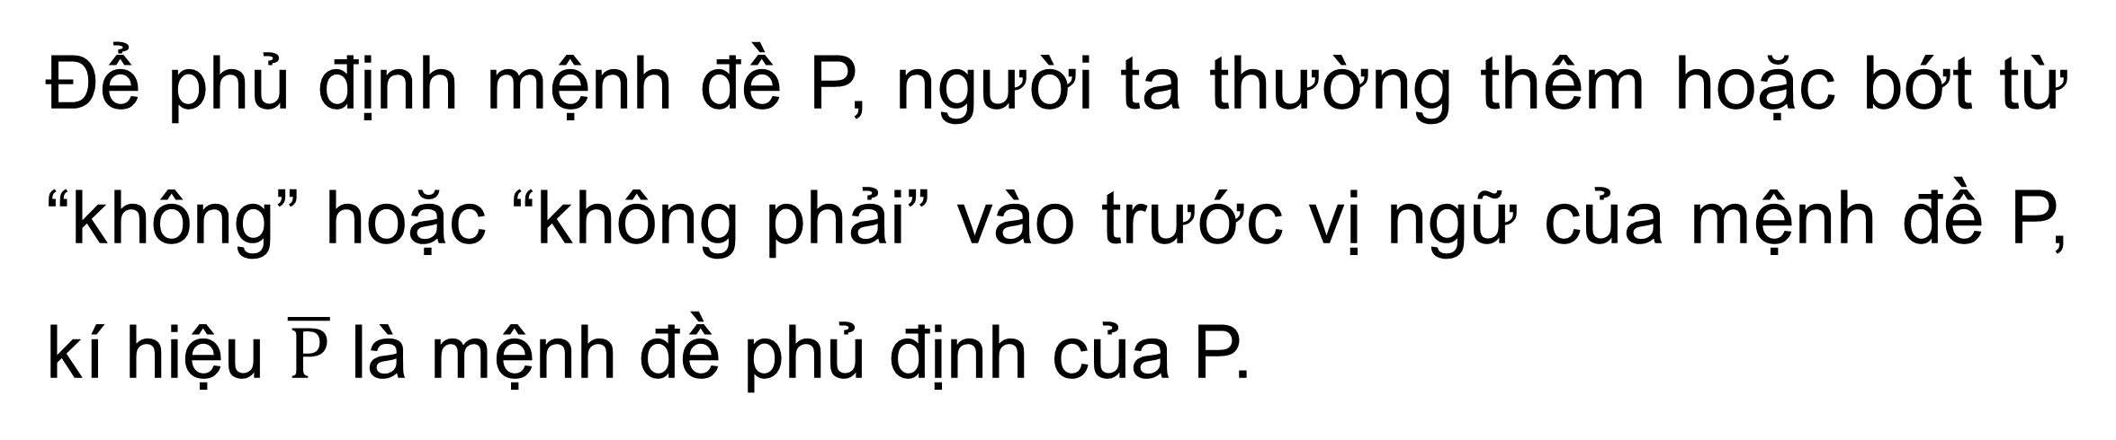
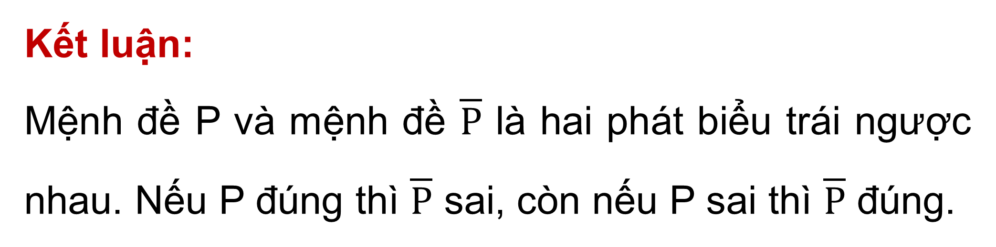
Để phủ định mệnh đề P, người ta thường thêm hoặc bớt từ “không” hoặc “không phải” vào trước vị ngữ của mệnh đề P, kí hiệu $\overline{P}$ là mệnh đề phủ định của P.
Kết luận:
Mệnh đề P và mệnh đề $\overline{P}$ là hai phát biểu trái ngược nhau. Nếu P đúng thì $\overline{P}$ sai, còn nếu P sai thì $\overline{P}$ đúng.

Slide 17
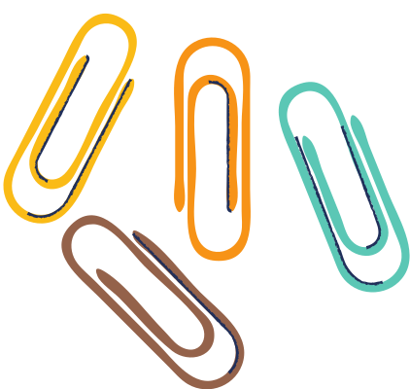

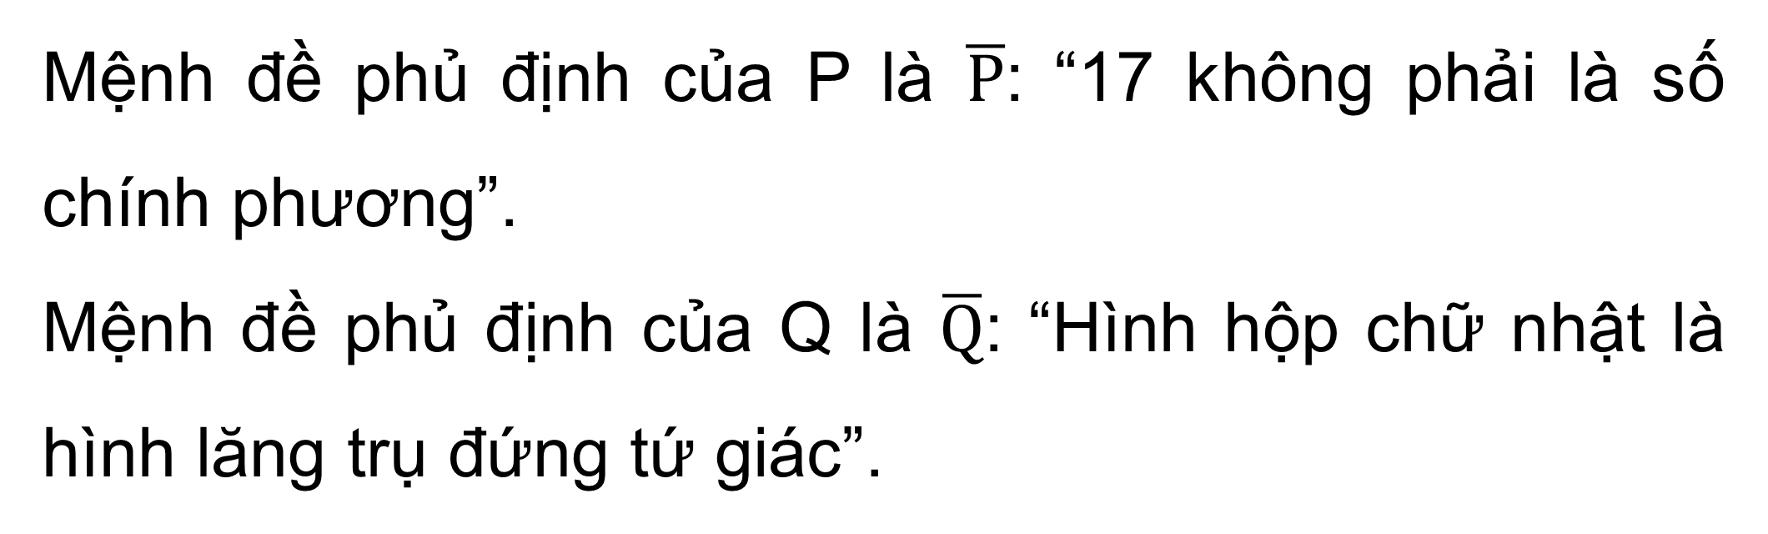
Ví dụ 2
Phát biểu mệnh đề phủ định của mỗi mệnh đề sau:
P: “17 là số chính phương”;
Q: “Hình hộp chữ nhật không phải là hình lăng trụ đứng tứ giác”.
Giải
Mệnh đề phủ định của P là $\overline{P}$: “17 không phải là số chính phương”.
Mệnh đề phủ định của Q là $\overline{Q}$: “Hình hộp chữ nhật là hình lăng trụ đứng tứ giác”.

Slide 18


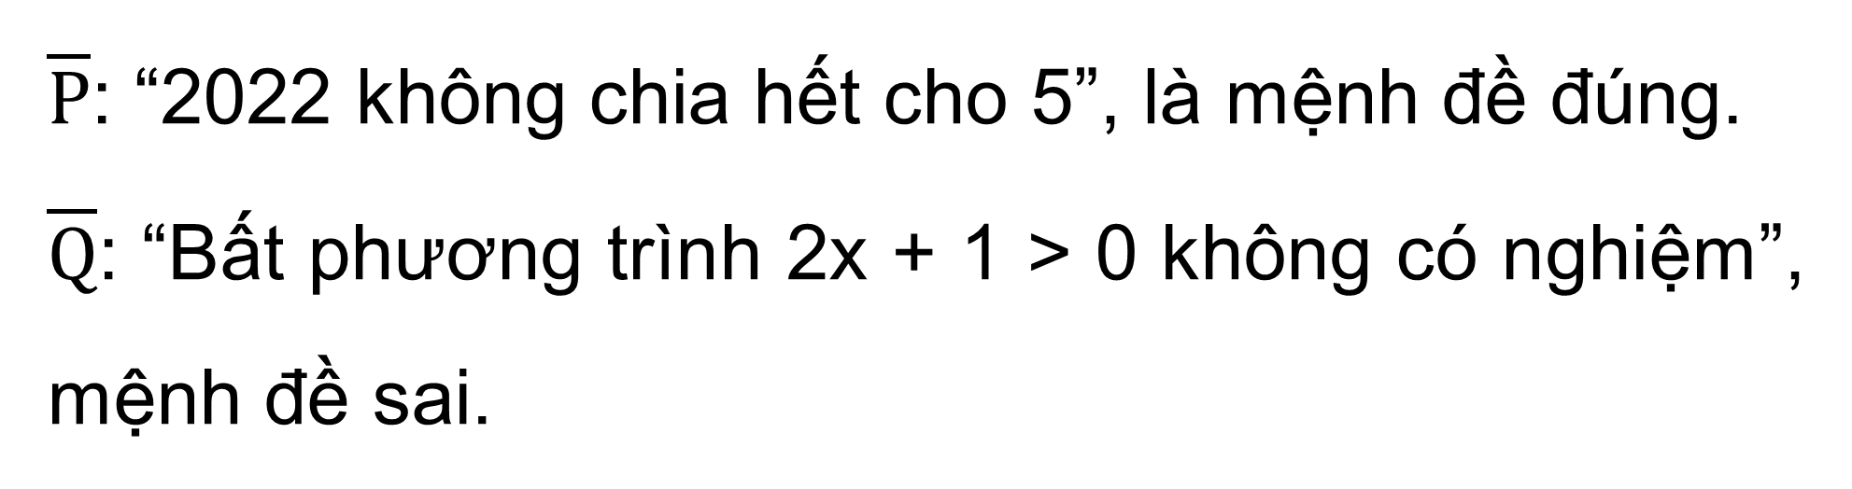
Phát biểu mệnh đề phủ định của mỗi mệnh đề sau và xác định tính đúng sai của mệnh đề phủ định đó.
Luyện tập 2
P: “ 2 022 chia hết cho 5”;
Q: “Bất phương trình 2x + 1 > 0 có nghiệm”.
Giải
$\overline{P}$: “2022 không chia hết cho 5”, là mệnh đề đúng.
$\overline{Q}$: “Bất phương trình 2x + 1 > 0 không có nghiệm”, mệnh đề sai.

Slide 19
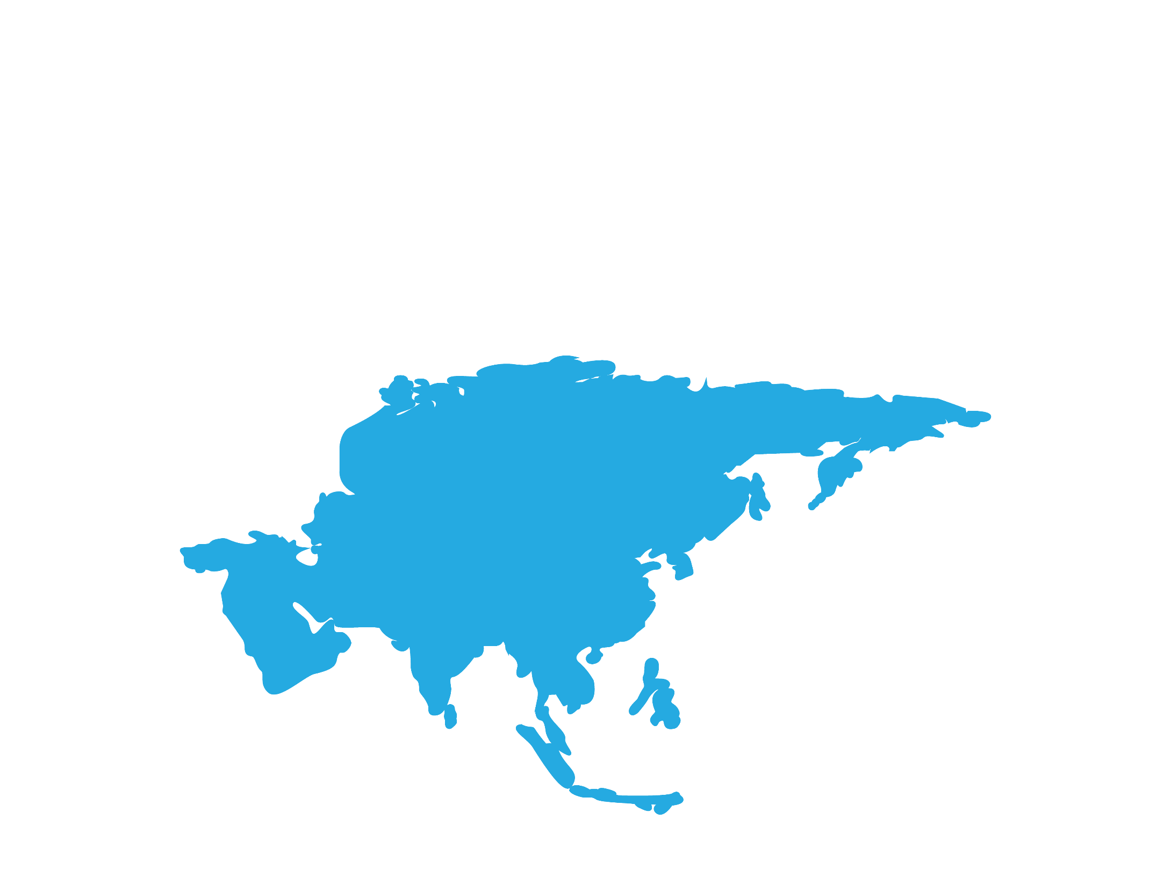

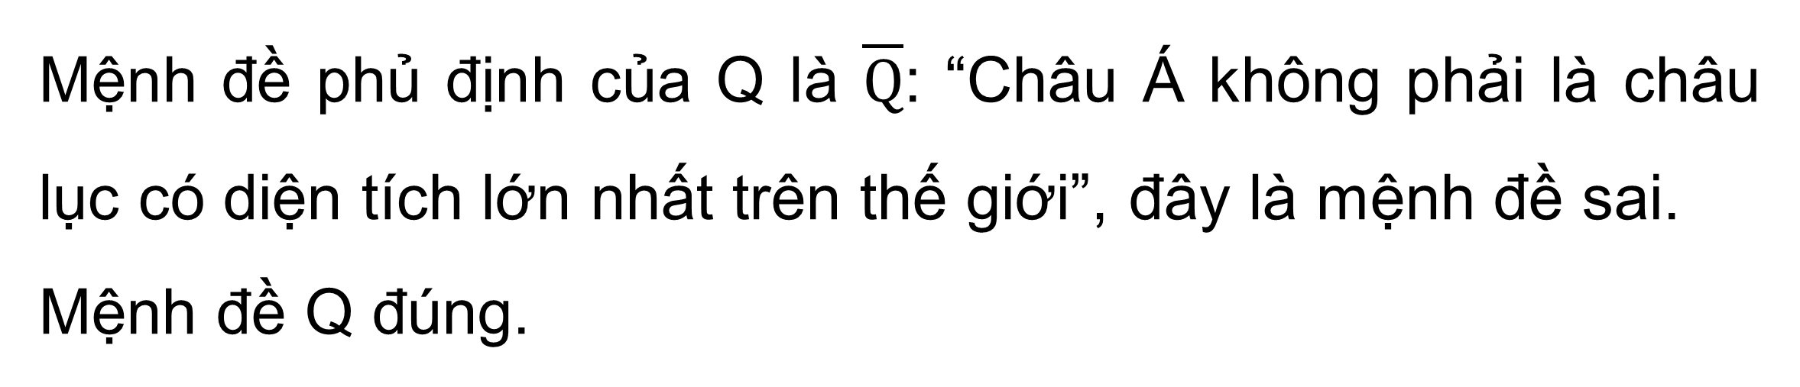
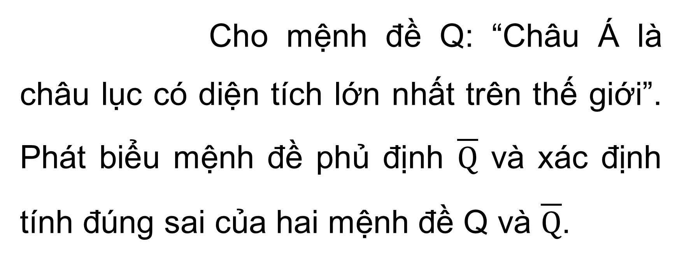
Vận dụng
Cho mệnh đề Q: “Châu Á là châu lục có diện tích lớn nhất trên thế giới”. Phát biểu mệnh đề phủ định $\overline{Q}$ và xác định tính đúng sai của hai mệnh đề Q và $\overline{Q}$.
Giải
Mệnh đề phủ định của Q là $\overline{Q}$: “Châu Á không phải là châu lục có diện tích lớn nhất trên thế giới”, đây là mệnh đề sai.
Mệnh đề Q đúng.

Slide 20
CHƯƠNG I: MỆNH ĐỀ VÀ TẬP HỢP
BÀI 1: MỆNH ĐỀ
Tiết 2: MỆNH ĐỀ KÉO THEO, MỆNH ĐỀ ĐẢO. MỆNH ĐỀ TƯƠNG ĐƯƠNG

Slide 21

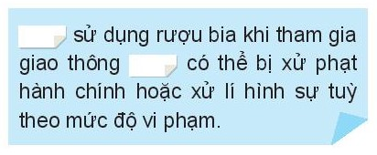
3. Mệnh đề kéo theo, mệnh đề đảo
a. Mệnh đề kéo theo
Cặp từ quan hệ nào sau đây phù hợp với vị trí bị che khuất trong câu ghép ở hình bên?
A. Nếu …… thì ……
B. Tuy ……. nhưng ……
HĐ3

Slide 22
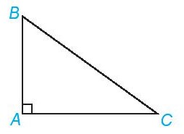

HĐ4
Cho hai câu sau:
P: “Tam giác ABC là tam giác vuông tại A”;
Q: “Tam giác ABC có AB² + AC² = BC²”.
Hãy phát biểu câu ghép có dạng “Nếu P thì Q”.
Nếu tam giác ABC là tam giác vuông tại A thì tam giác ABC có AB² + AC² = BC².

Slide 23
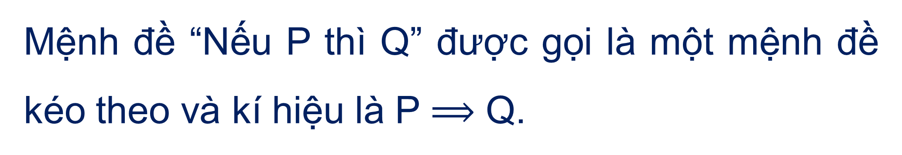
Mệnh đề “Nếu P thì Q” được gọi là một mệnh đề kéo theo và kí hiệu là P $⟹$ Q.
Chú ý
Mệnh đề P ⇒ Q chỉ sai khi P đúng và Q sai.
Ta chỉ cần xét tính đúng sai của mệnh đề P ⇒ Q khi P đúng. Khi đó, nếu Q đúng thì P ⇒ Q đúng, nếu Q sai thì P ⇒ Q sai.

Slide 24


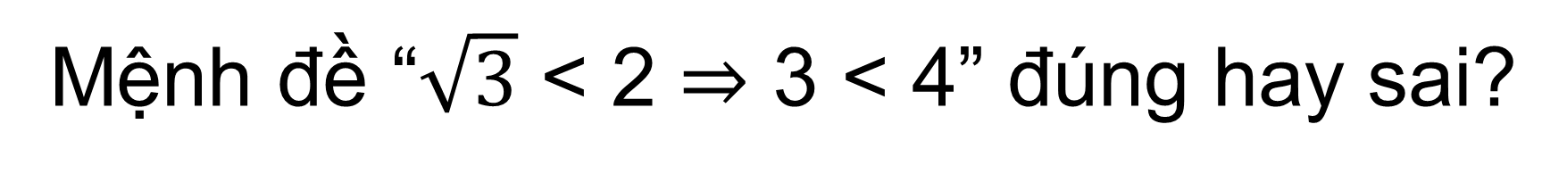
Ví dụ
Mệnh đề “-3 < - 2 ⇒ (-3)² < (-2)²” đúng hay sai?
Mệnh đề “$\sqrt{3}$ < 2 ⇒ 3 < 4” đúng hay sai?

Slide 25
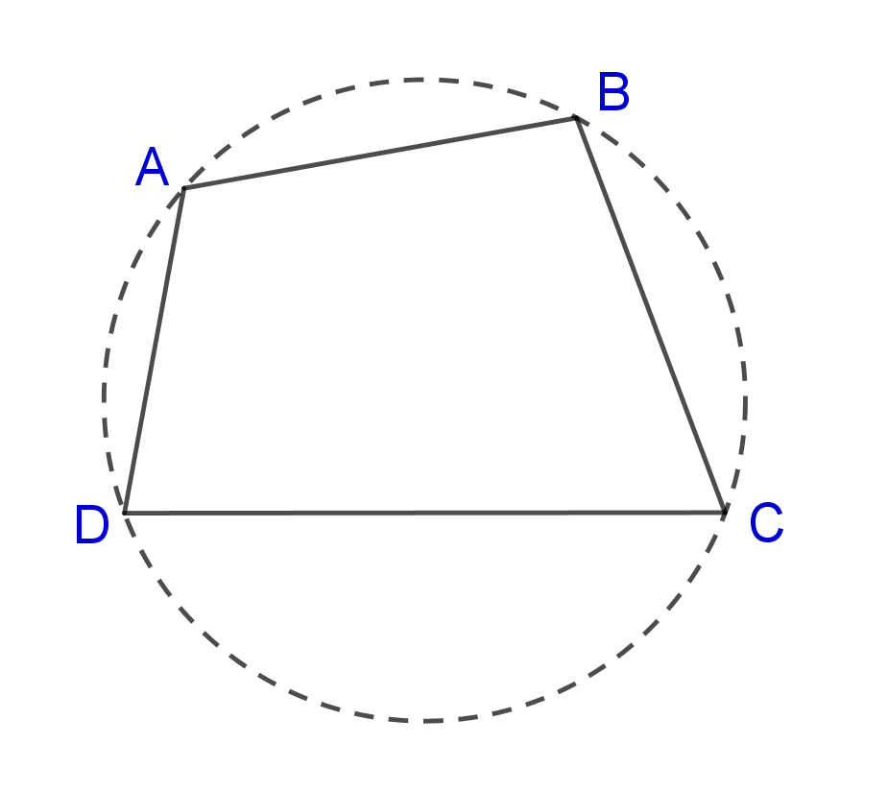

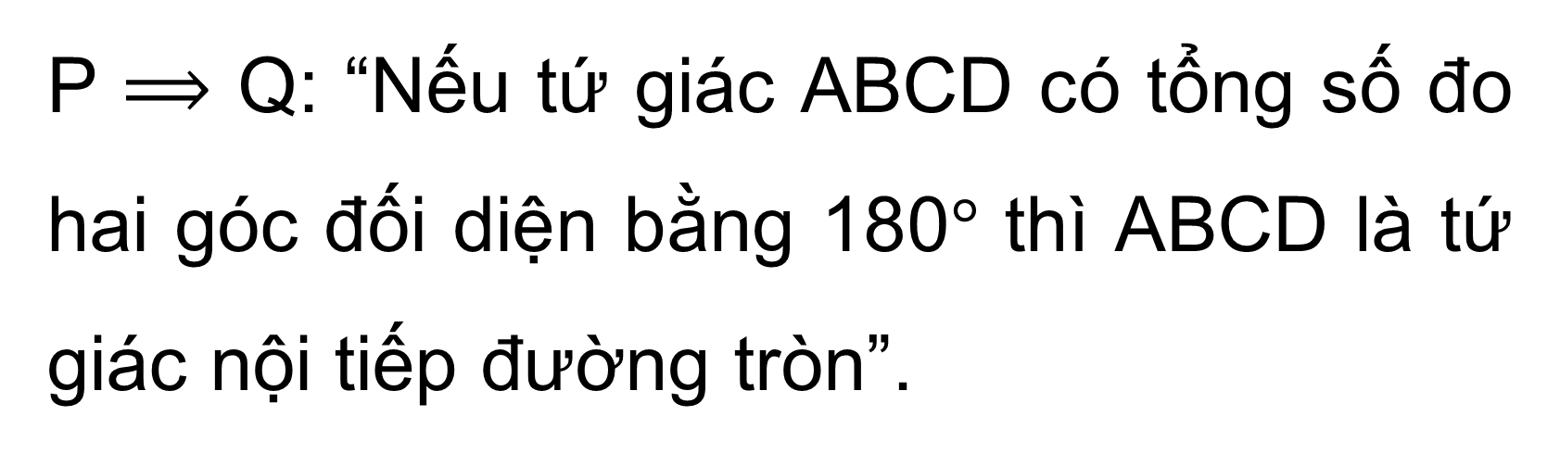
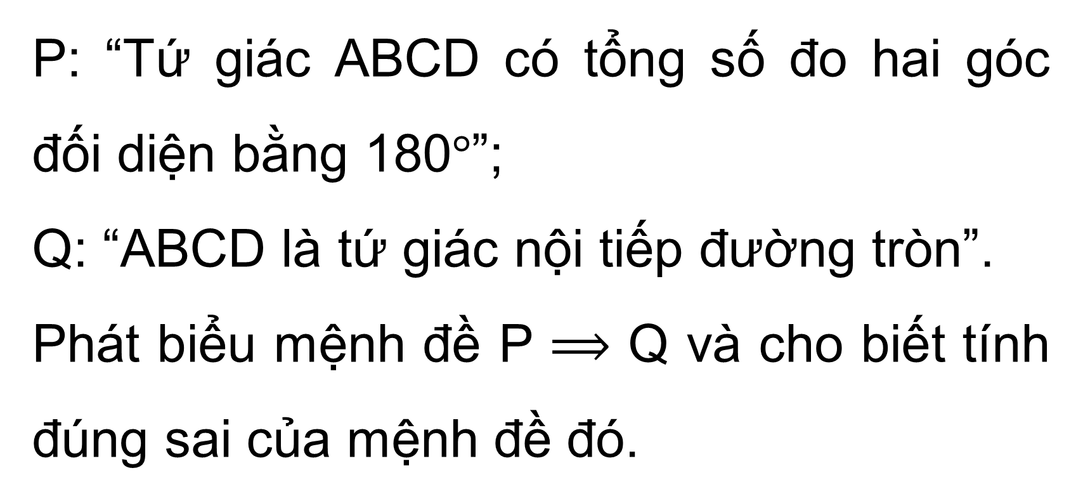
Ví dụ 3
Cho tứ giác ABCD, xét hai câu sau:
P: “Tứ giác ABCD có tổng số đo hai góc đối diện bằng 180$°$”;
Q: “ABCD là tứ giác nội tiếp đường tròn”.
Phát biểu mệnh đề P $⟹$ Q và cho biết tính đúng sai của mệnh đề đó.
Giải
P $⟹$ Q: “Nếu tứ giác ABCD có tổng số đo hai góc đối diện bằng 180$°$ thì ABCD là tứ giác nội tiếp đường tròn”.
Mệnh đề đúng

Slide 26
KẾT LUẬN
P là giả thiết của định lí, Q là kết luận của định lí, hoặc
“P là điều kiện đủ để có Q” hoặc “Q là điều kiện cần để có P”.

Slide 27


b. Mệnh đề đảo
HĐ5
Xét hai câu sau:
P: “Phương trình bậc hai ax² + bx + c = 0 có hai nghiệm phân biệt”;
Q: “Phương trình bậc hai ax² + bx + c = 0 có biệt thức Δ = b² − 4ac > 0”.
a) Hãy phát biểu mệnh đề P ⇒ Q.
b) Hãy phát biểu mệnh đề Q ⇒ P.

Slide 28

Giải
a) Nếu phương trình bậc hai ax² + bx + c = 0 có hai nghiệm phân biệt thì phương trình bậc hai ax² + bx + c = 0 có biệt thức Δ = b² - 4ac > 0.
b) Nếu phương trình bậc hai ax² + bx + c = 0 có biệt thức Δ = b² - 4ac > 0 thì phương trình bậc hai ax² + bx + c = 0 có hai nghiệm phân biệt.

Slide 29


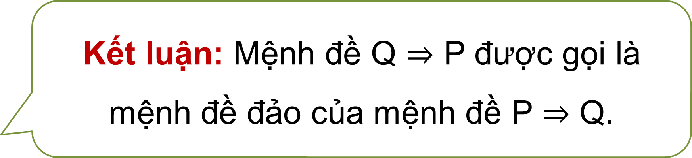
Kết luận: Mệnh đề Q $⇒$ P được gọi là mệnh đề đảo của mệnh đề P $⇒$ Q.
Cho mệnh đề: “Nếu hai góc đối đỉnh thì hai góc bằng nhau”, tìm mệnh đề đảo của mệnh đề này.
Mệnh đề đảo này có đúng không?
Nếu hai góc bằng nhau thì đối đỉnh.
Nhận xét: Mệnh đề đảo của một mệnh đề đúng không nhất thiết là đúng.

Slide 30


Hãy phát biểu mệnh đề đảo của mệnh đề: “Nếu tam giác ABC là tam giác đều thì tam giác ABC là tam giác cân” và xác định tính đúng sai của mệnh đề đảo này.
Ví dụ 4
Giải
Mệnh đề đảo là: “Nếu tam giác ABC làm tam giác cân thì tam giác ABC là tam giác đều”.
Mệnh đề đảo này là mệnh đề sai.

Slide 31
Luyện tập 3
Cho các mệnh đề P: “a và b chia hết cho c”
Q: “a + b chia hết cho c”.
a) Hãy phát biểu định lí P ⇒ Q. Nêu giả thiết, kết luận của định lí và phát biểu định lí này dưới dạng điều kiện cần, điều kiện đủ.
b) Hãy phát biểu mệnh đề đảo của mệnh đề P ⇒ Q rồi xác định tính đúng sai của mệnh đề đảo này.

Slide 32

a) P ⇒ Q: “Nếu a và b chia hết cho c thì + b chia hết cho c”.
Giả thiết P: “a và b chia hết cho c”.
Kết luận Q: “a + b chia hết cho c”.
a và b chia hết cho c là điều kiện đủ để a + b chia hết cho c.
a + b chia hết cho c là điều kiện cần để a và b chia hết cho c.
b) Mệnh đề đảo Q ⇒ P: “Nếu a + b chia hết cho c thì a và b chia hết cho c”. Đây là mệnh đề sai.

Slide 33
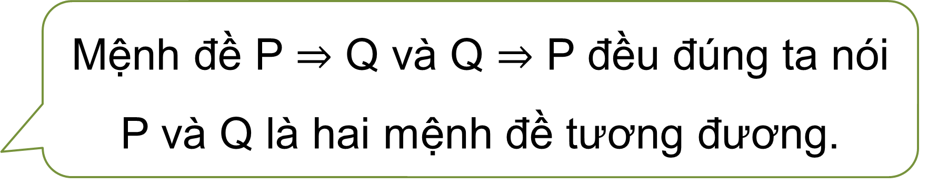
4. Mệnh đề tương đương
HĐ6
Hãy xác định tính đúng sai của mệnh đề sau:
“Một số tự nhiên chia hết cho 5 nếu số đó có chữ số tận cùng bằng 0 hoặc 5 và ngược lại”.
Mệnh đề P $⇒$ Q và Q $⇒$ P đều đúng ta nói P và Q là hai mệnh đề tương đương.
Mệnh đề ở HĐ6 có thể phát biểu: “Một số tự nhiên chia hết cho 5 nếu và chỉ nếu số tận cùng bằng 0 hoặc 5”.

Slide 34
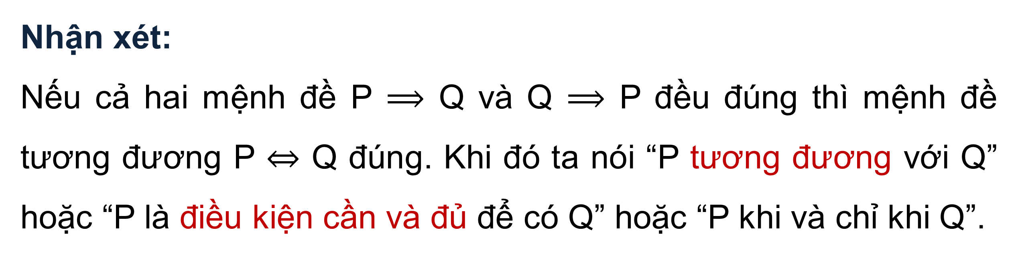
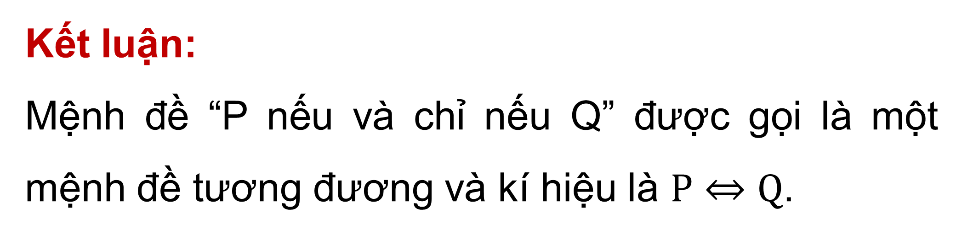
Kết luận:
Mệnh đề “P nếu và chỉ nếu Q” được gọi là một mệnh đề tương đương và kí hiệu là $P⇔Q$.
Nhận xét:
Nếu cả hai mệnh đề P $⟹$ Q và Q $⟹$ P đều đúng thì mệnh đề tương đương P ⇔ Q đúng. Khi đó ta nói “P tương đương với Q” hoặc “P là điều kiện cần và đủ để có Q” hoặc “P khi và chỉ khi Q”.

Slide 35


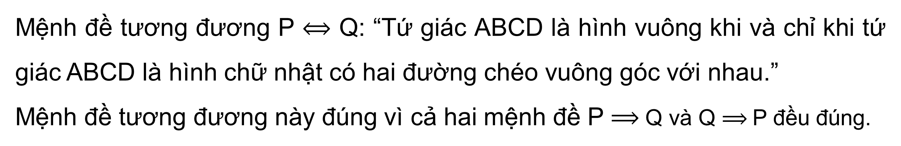
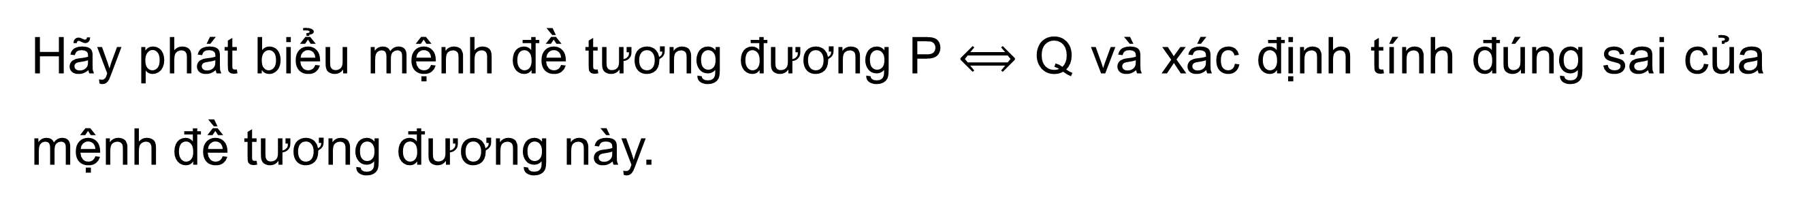
Cho hai mệnh đề:
P: “Tứ giác ABCD là hình vuông”;
Q: “Tứ giác ABCD là hình chữ nhật có hai đường chéo vuông góc với nhau”.
Ví dụ 5
Hãy phát biểu mệnh đề tương đương P $⟺$ Q và xác định tính đúng sai của mệnh đề tương đương này.
Giải
Mệnh đề tương đương P $⟺$ Q: “Tứ giác ABCD là hình vuông khi và chỉ khi tứ giác ABCD là hình chữ nhật có hai đường chéo vuông góc với nhau.”
Mệnh đề tương đương này đúng vì cả hai mệnh đề P $⟹$Q và Q $⟹$P đều đúng.

Slide 36

Phát biểu điều kiện cần và đủ để số tự nhiên n chia hết cho 2.
Luyện tập 4
Một số có tận cùng là số chẵn (0, 2, 4, 6, 8) là điều kiện cần và đủ để số đó chia hết cho 2.

Slide 37

BÀI 1: MỆNH ĐỀ
Tiết 3: MỆNH ĐỀ CÓ CHỨA KÍ HIỆU $∀$, $∃$

Slide 38


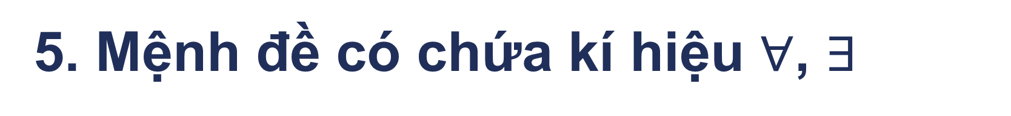
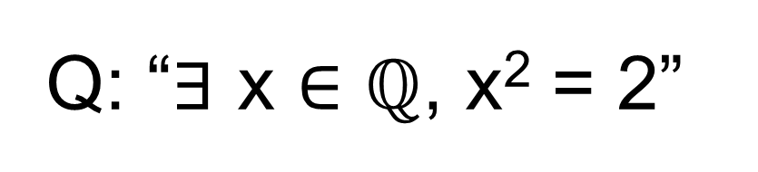
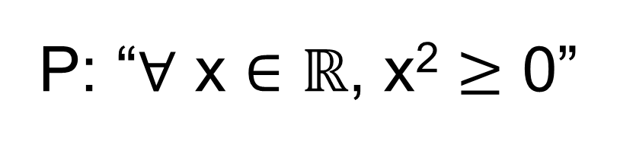
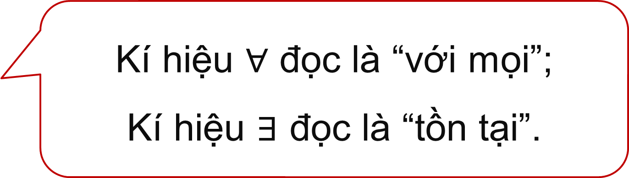
5. Mệnh đề có chứa kí hiệu $∀$, $∃$
Kí hiệu $∀$ đọc là “với mọi”;
Kí hiệu $∃$ đọc là “tồn tại”.
Ví dụ:
“Mọi số thực đều có bình phương không âm”.
P: “$∀$ x $∈$ $ℝ$, x² $≥$ 0”
“Có một số hữu tỉ mà bình phương của nó bằng 2”.
Q: “$∃$ x $∈$ $ℚ$, x² = 2”
Em hãy xác định tính đúng sai của hai mệnh đề trên.

Slide 39
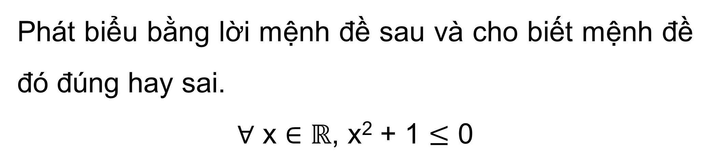
Phát biểu bằng lời mệnh đề sau và cho biết mệnh đề đó đúng hay sai.
$∀$ x $∈$ $ℝ$, x² + 1 $≤$ 0
Luyện tập 5
Giải
“Với mọi số thực, tổng bình phương của nó và 1 luôn nhỏ hơn hoặc bằng 0”.
Mệnh đề sai.

Slide 40
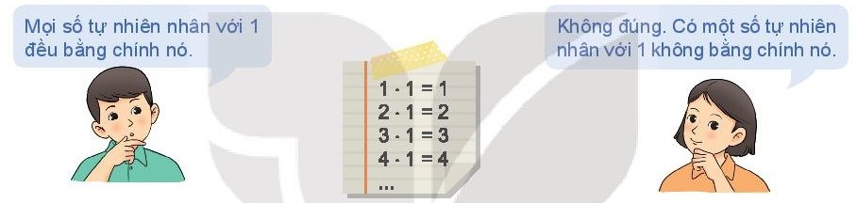
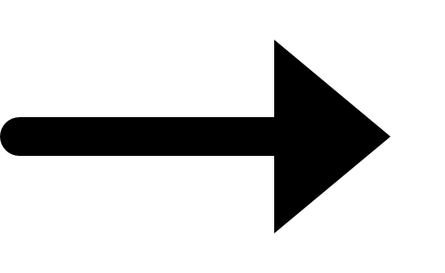
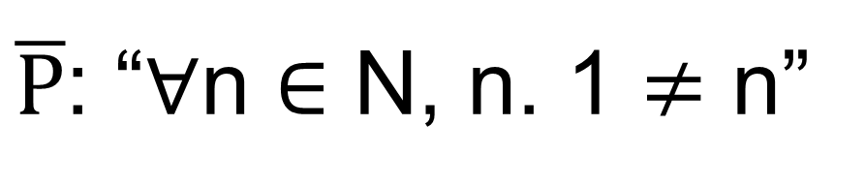
Xét mệnh đề P: “Mọi số tự nhiên nhân với 1 thì đều bằng chính nó”. Phủ định của mệnh đề này là gì?
P: “∀n ∈ N, n. 1 = n”
$\overline{P}$: “∀n ∈ N, n. 1 $≠$ n”

Slide 41

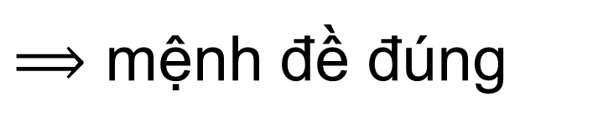
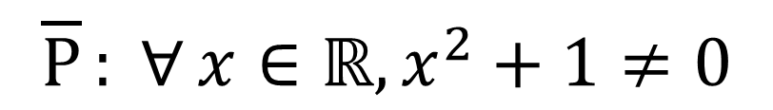
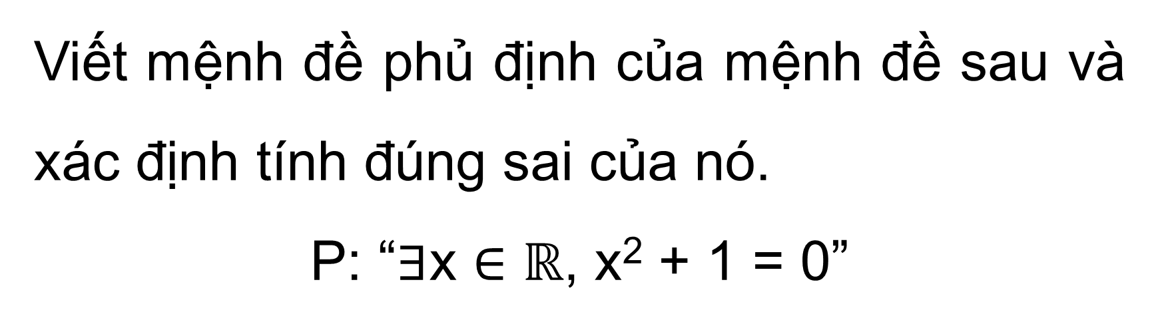
Viết mệnh đề phủ định của mệnh đề sau và xác định tính đúng sai của nó.
P: “$∃$x $∈$ $ℝ$, x² + 1 = 0”
Ví dụ 6
Giải
Mệnh đề P có thể phát biểu là: “Tồn tại một số thực mà bình phương của nó cộng với 1 bằng 0”.
Phủ định của mệnh đề P là: “Không tồn tại một số thực mà bình phương của nó cộng với 1 bằng 0”, tức là “Mọi số thực đều có bình phương cộng 1 khác 0”.
$$\overline{P}:{∀}x∈ℝ,x^{2}+1≠0$$
$⟹$ mệnh đề đúng

Slide 42
Luyện tập 6
Trong tiết học môn Toán, Nam phát biểu: “Mọi số thực đều có bình phương khác 1”.
Mai phát biểu: “Có một số thực mà bình phương của nó bằng 1”.
a) Hãy cho biết bạn nào phát biểu đúng.
b) Dùng kí hiệu ∀,∃ để viết lại các phát biểu của Nam và Mai dưới dạng mệnh đề.

Slide 43
Nam phát biểu: “Mọi số thực đều có bình phương khác 1”.
Mai phát biểu: “Có một số thực mà bình phương của nó bằng 1”.
Giải
a) Nam sai. Mai đúng.
b)
Phát biểu của Nam: “∀x ∈ R, x² ≠ 1”.
Phát biểu của Mai: "∃ x ∈ R, x² = 1”.

Slide 44
BÀI 1: MỆNH ĐỀ
Tiết 4: CHỮA BÀI TẬP VÀ TÌM HIỂU LỊCH SỬ TOÁN HỌC VỀ LOGIC MỆNH ĐỀ

Slide 45
LUYỆN TẬP
Bài 1.1 (SGK - tr11) Trong các câu sau, câu nào là mệnh đề?
a) Trung Quốc là nước đông dân nhất trên thế giới.
b) Bạn học trường nào?
c) Không được làm việc riêng trong giờ học
d) Tôi sẽ sút bóng trúng xà ngang.
Câu a là mệnh đề. Câu b, c, d không phải mệnh đề, chúng là câu hỏi, câu cầu khiến và câu không xác định được tính đúng sai.
Giải

Slide 46
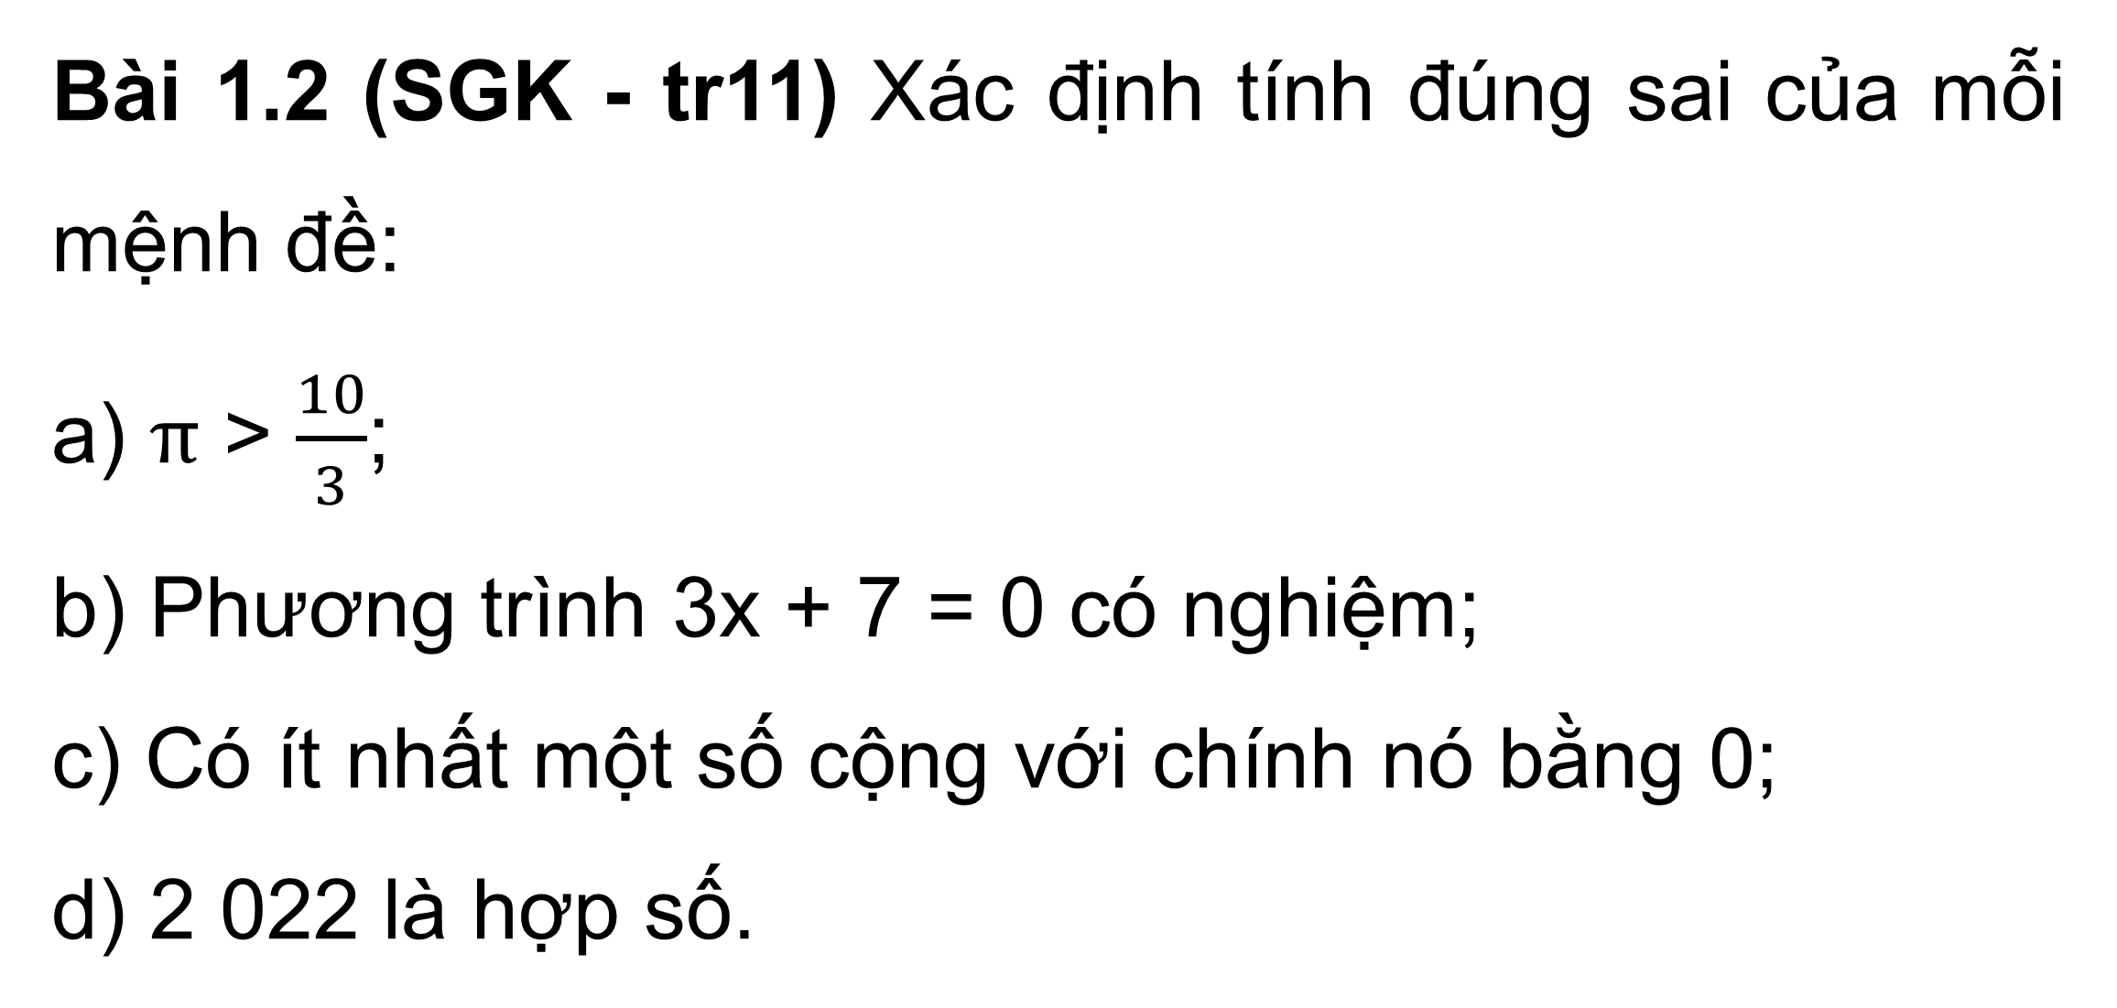
Bài 1.2 (SGK - tr11) Xác định tính đúng sai của mỗi mệnh đề:
a) $π$ > $\frac{10}{3}$;
b) Phương trình 3x + 7 = 0 có nghiệm;
c) Có ít nhất một số cộng với chính nó bằng 0;
d) 2 022 là hợp số.

Slide 47

Bài 1.3 (SGK - tr11) . Cho hai câu sau:
P: “Tam giác ABC là tam giác vuông”
Q: “Tam giác ABC có một góc bằng tổng hai góc còn lại”.
Hãy phát biểu mệnh đề tương đương P ⇔ Q và xác định tính đúng sai của mệnh đề này.
Mệnh đề P ⇔ Q: “Tam giác ABC là tam giác vuông khi và chỉ khi tam giác ABC có một góc bằng tổng hai góc còn lại”. Ngoài ra ta cũng có thể nói: “Tam giác ABC có một góc bằng tổng hai góc còn lại là điều kiện cần và đủ để tam giác ABC là tam giác vuông”. Đây là mệnh đề đúng.

Slide 48
Bài 1.4 (SGK-tr11). Phát biểu mệnh đề đảo của mỗi mệnh đề sau và xác định tính đúng sai của chúng.
P: “Nếu số tự nhiên n có chữ số tận cùng là 5 thì n chia hết cho 5”.
Q: “Nếu tứ giác ABCD là hình chữ nhật thì tứ giác ABCD có hai đường chéo bằng nhau”

Slide 49
Giải
Mệnh đề đảo của P: “Nếu số tự nhiên n chia hết cho 5 thì n có chữ số tận cùng là 5”. Mệnh đề này sai.
Mệnh đề đảo của Q: “Nếu tứ giác ABCD có hai đường chéo bằng nhau thì tứ giác ABCD là hình chữ nhật”. Mệnh đề này sai.

Slide 50

Bài 1.5 (SGK-tr11). Với hai số thực a và b, xét các mệnh đề P: “a² < b²” và Q: “0 < a < b”.
a) Hãy phát biểu mệnh đề P ⇒ Q.
b) Hãy phát biểu mệnh đề đảo của mệnh đề ở câu a.
c) Xác định tính đúng sai của mỗi mệnh đề ở câu a và câu b.
a) P ⇒ Q: “Nếu a² < b² thì 0 < a < b”.
b) Mệnh đề đảo Q ⇒ P: “Nếu 0 < a < b thì a² < b².
c) Mệnh đề P ⇒ Q sai. Mệnh đề đảo Q ⇒ P đúng.
Giải

Slide 51
Bài 1.6 (SGK-tr11). Xác định tính đúng sai của mệnh đề sau và tìm mệnh đề phủ định của nó.
Q: “∃n ∈ N, n chia hết cho n + 1”
Giải
Mệnh đề Q đúng.
Mệnh đề phủ định của Q: “∀n ∈ N, n không chia hết cho n + 1”. Đây là mệnh đề sai.

Slide 52
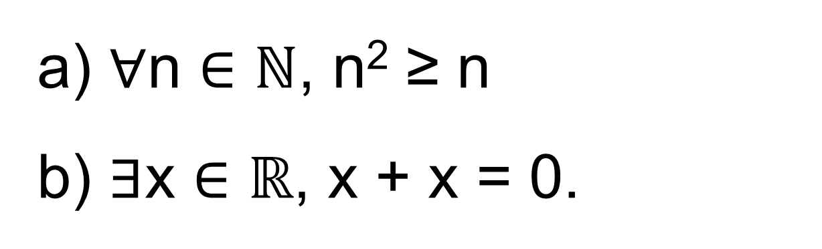
Bài 1.7 (SGK-tr11): Dùng kí hiệu ∀,∃ để viết các mệnh đề sau:
P: “Mọi số tự nhiên đều có bình phương lớn hơn hoặc bằng chính nó”;
Q: “Có một số thực cộng với chính nó bằng 0”.
a) ∀n ∈ $ℕ$, n² ≥ n
b) ∃x ∈ $ℝ$, x + x = 0.
Giải

Slide 53
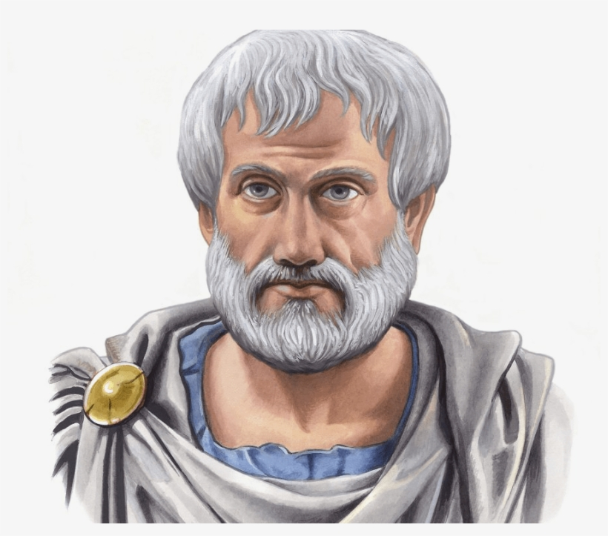
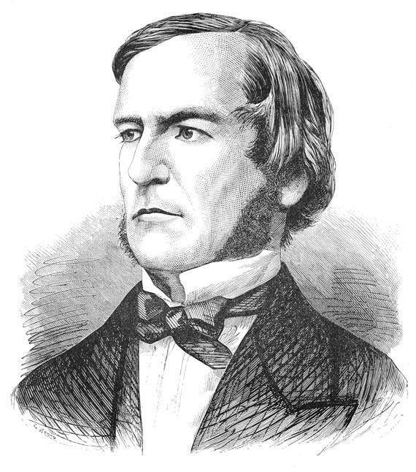

VẬN DỤNG
Lôgic mệnh đề lần đầu tiên được phát triển một cách có hệ thống bởi nhà triết học Hy Lạp Aristotle hơn 2300 năm trước và được thảo luận bởi nhà toán học người Anh George Boole vào năm 1854 trong cuốn sách “The Laws of Think”.

Slide 54

Aristotle - triết gia cổ Hy Lạp, được trích dẫn là người tiên phong đặt nền móng cho môn luận lí học (lôgics).
George Boole là triết gia thế kỉ XIX. Đối tượng nghiên cứu chính của ông là: Toán học, lôgic, triết học.

Slide 55


ĐƯỜNG LÊN ĐỈNH
OLYMPIA
Notes:
Chào mừng quý thầy cô và các em đến với tiết học ngày hôm nay của lớp 10xx. Khác với thông lệ, ngày hôm nay các em sẽ là thí sinh để cùng tham gia Gameshow “ Đường lên đỉnh Olympia” với 1 cuộc so tài vô cùng quyết liệt.

Slide 56

Với mỗi câu hỏi, trong vòng 10s bạn nào bấm chuông trước được giành quyền trả lời trước. Trả lời sai sẽ nhường quyền trả lời cho các bạn còn lại.
Notes:
Vòng thi thứ nhất: KHỞI ĐỘNG xin được phép bắt đầu!

Slide 57
1
Câu 1. Trong các câu sau câu nào là mệnh đề?
15 là số nguyên tố
B. Không được đi học muộn.
C. Hôm nay trời nắng.
D. Bạn có đói không?
1
9
3
0
7
2
5
10
4
6
8
ĐÁP ÁN
A
Answer
Notes:
Bấm nút Answer màu xanh góc phải màn hình để hiển thị đáp án

Slide 58

2
Trong các mệnh đề sau đây, mệnh đề nào đúng?
A. Không có số chẵn nào là số nguyên tố.
B. $∀x∈ℝ, −x^{2}<0.$
C. $∃n∈ℕ, n\left(n+11\right)+6$ chia hết cho 11$.$
D. Phương trình $3x^{2}−6=0$ có nghiệm hữu tỉ.
1
9
3
0
7
2
5
10
4
6
8
ĐÁP ÁN
C
Answer
Notes:
Bấm nút Answer màu xanh góc phải màn hình để hiển thị đáp án

Slide 59

3
Cho mệnh đề $"∀m∈ℝ$, phương trình x² – 2x – m² = 0 có nghiệm". Phủ định của mệnh đề này là:
A. “$∀m∈ℝ,$ phương trình $x^{2}−2x−m^{2}=0$ vô nghiệm” .
B. “$∀m∈ℝ,$ phương trình $x^{2}−2x−m^{2}=0$ có nghiệm kép”.
C. “$∃m∈ℝ,$ phương trình $x^{2}−2x−m^{2}=0$ vô nghiệm” .
D. “$∃m∈ℝ,$ phương trình $x^{2}−2x−m^{2}=0$ có nghiệm kép”.
1
9
3
0
7
2
5
10
4
6
8
ĐÁP ÁN
C
Answer

Slide 60

4
Tìm mệnh đề đúng:
A. “$3+5≤7$”.
B. “$2>1⇒\sqrt{2}>1$”.
C. “$∀x∈ℝ{:x}^{2}{>}0$”.
D. “$ΔABC$ vuông tại A $⇔AB^{2}+BC^{2}=AC^{2}$”.
1
9
3
0
7
2
5
10
4
6
8
ĐÁP ÁN
B
Answer

Slide 61

5
Trong các mệnh đề sau, tìm mệnh đề đúng:
“$∀x∈ℝ:\left|x\right|<3⇔x<3$”.
“$∀n∈ℕ{:n}^{2}{≥}1$”.
C. “$∀x∈ℝ{:\left(x−1\right)}^{2}≠x−1$”.
D. “$∃n∈ℕ{:n}^{2}{+}1=1$”.
1
9
3
0
7
2
5
10
4
6
8
ĐÁP ÁN
D
Answer

Slide 62
6
Xét mệnh đề "n chia hết cho 12", với giá trị nào của n thì mệnh đề đúng:
A. 48 B. 4
C. 3 D. 88
1
9
3
0
7
2
5
10
4
6
8
ĐÁP ÁN
A
Answer

Slide 63

7
Phủ định của mệnh đề $P\left(x\right):"{∃}x∈ℝ, 5x−3x^{2}=1"$ là
$"∃x∈ℝ, 5x−3x^{2}=1".$
$"∀x∈ℝ, 5x−3x^{2}=1".$
C. $"∀x∈ℝ, 5x−3x^{2}≠1".$
D. $"∃x∈ℝ, 5x−3x^{2}≥1".$
1
9
3
0
7
2
5
10
4
6
8
ĐÁP ÁN
C
Answer

Slide 64



HƯỚNG DẪN VỀ NHÀ
01
Ôn tập kiến thức trong bài
02
Hoàn thành bài tập trong SBT
03
Chuẩn bị bài mới “Tập hợp và các phép toán trên tập hợp”

Slide 65
CẢM ƠN CÁC EM
ĐÃ LẮNG NGHE BÀI GIẢNG!

